Slide 1
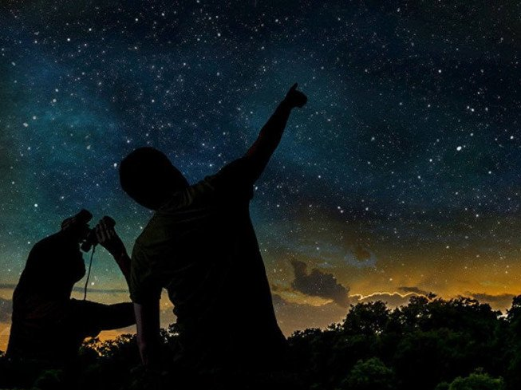
Чому загадують бажання, коли падає зірка?
Чому падають зірки?
Методи та засоби астрономічних досліджень.
АСТРОНОМІЧНІ ОБСЕРВАТОРІЇ.
Скалоцький Артем Вячеславович учень 7 класу Ванчиківецького ліцею
Ванчиковецької сільскої ради
Чернівецького району
Чернівецька область.

Slide 2
Чому падають зірки?
Іноді можна спостерігати, як з неба падають зірки. Кажуть, що коли бачиш падаючу зірку, треба загадати бажання, і воно обов'язково здійсниться.
Але те, що ми приймаємо за падаючі зірки, - це всього-навсього маленькі камені, які летять із космічного простору. Підлітаючи до нашої планети, такий камінь стикається з повітряною оболонкою і при цьому так сильно розжарюється, що починає світитися, як зірочка. Незабаром «зірочка», не долетівши до Землі, згорає і гасне. Ці космічні прибульці називаються метеорами. Якщо частина метеора досягає поверхні, то її називають метеоритом. Дуже яскраві метеори називають болідами.

Slide 3
За добу в атмосфері Землі виникають сотні мільйонів метеорів. Їхня маса оцінюється в тисячі тонн на добу. А крім цього, за добу на Землю потрапляє також близько 100 тонн пилових частинок, занадто дрібних, щоб викликати появу видимих метеорів.

Slide 4
В деякі дні року метеори з'являються на небі набагато частіше, ніж зазвичай. Це явище називають метеорних потоком (в народі кажуть, що йде зоряний дощ), коли спостерігаються десятки тисяч метеорів на годину.

Slide 5
Якщо простежити на небі шляху метеорів, то здасться, що всі вони вилітають з однієї точки. Її називають радіантом потоку. Така зорова ілюзія виникає з-за явища перспективи (подібне ми спостерігаємо, коли дивимося на залізницю і бачимо, що у горизонту рейки сходяться). Насправді ж метеорні частки рухаються по паралельних траєкторіях. Астрономи виділили кілька десятків метеорних потоків. Багато з яких виникають щорічно і тривають від кількох годин до кількох тижнів. Зазвичай метеорні потоки називають по імені сузір'я, в якому лежить їхня радіант: наприклад, Персеїди, мають радіант в сузір'ї Персея, Геминиды - з радіантом у Близнюках.

Slide 6
Метеорний потік Персеїди
Звідки йде "зоряний дощ"? Метеорні потоки спостерігаються тоді, коли Земля перетинає траєкторію рою частинок, що утворився при руйнуванні комети. Адже коли комета наближається до Сонця, вона нагрівається його променями і втрачає речовину. За кілька століть під дією сили тяжіння планет ці частинки утворюють витягнутий рой вздовж орбіти комети. Якщо Земля перетинає цей потік, ми щороку спостерігаємо зоряний дощ.

Slide 7
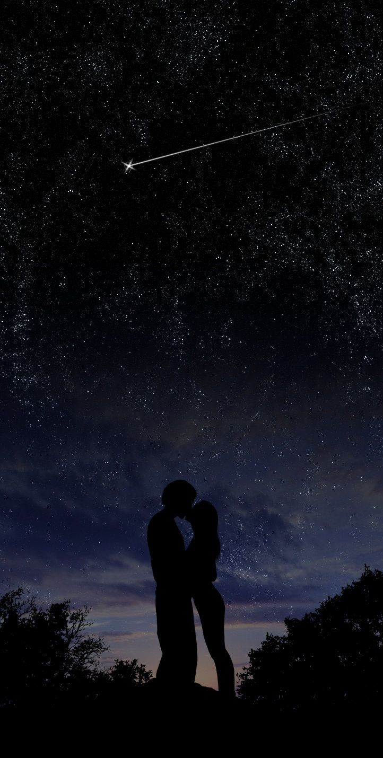
Що таке падаюча зірка?
Що таке падаюча зірка? Таке питання ставила майже кожна дитина. Також часто діти запитують звідки падають зірки. Багато тисячоліть людина спостерігав падаючі зірки, замислюючись про те, що це таке і звідки вони походять. Деякий час вважалося, що вони приходять з інших світів. Відповіді на ці питання сьогодні наука знає точно. Однак ще відносно недавно, так само як і комети, падаючі зірки сприймались з застереженням. В окремих культурах (це зберіглось до наших днів) навіть була традиція загадати бажання на падаючу зірку.

Slide 8
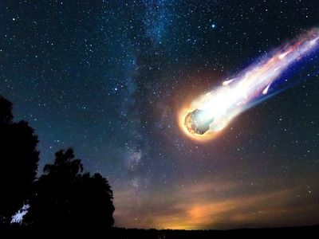
Що таке падаюча зірка насправді
Сьогодні ми знаємо, що це зовсім не «зірки». Ми називаємо їх «метеорами». Вони складаються з твердого тіла і, рухаючись в космічному просторі, іноді потрапляють в атмосферу Землі. Ось тут і починається те, що привертає нашу увагу та робе іллюзію того, що зірка впала що це на справді? А насправді, коли метеор проходить крізь нашу атмосферу, ми можемо спостерігати як він залишає в небі яскравий слід.
Це приходить від того, що в результаті тертя поверхні метеора об повітря виділяється тепло. Фактично метеорит «згорає» при падінні — а нам
Але така прикмета, як загадувати бажання на падаючу зірку – дуже красива, навіщо від неї відмовлятися?

Slide 9
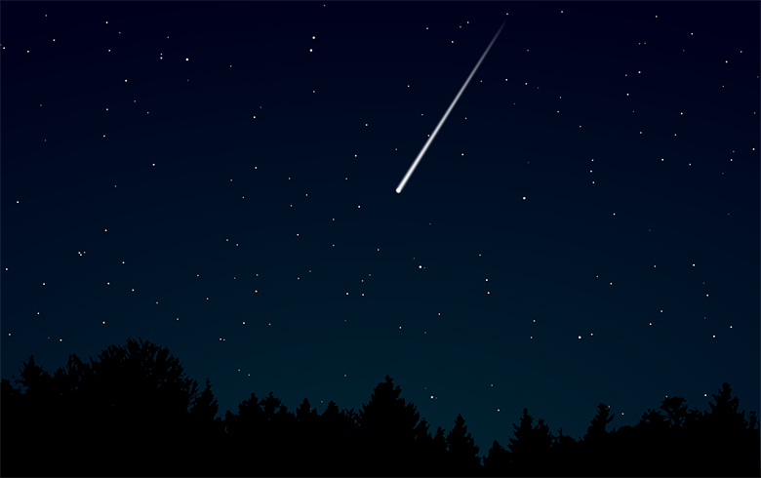
Ще в давнину люди висловлювали великий інтерес до неба і зірок. Багато хто думав, що коли падає зірка – це означає, що хтось помер і його душа відправилася в світ духів. Або навпаки, хтось народився і в честь цього душа у вигляді зірки спустилася на землю.
Небо уявлялося нашим предкам світом богів і духів, який потрібно поважати. Воно вабило, цікавило і притягало. Природно, що якщо стоїш перед чимось великим, то дуже складно втриматися і не попросити чогось. Тому першим з’явився звичай просити щось у небес або звертатися до богів, духів, дивлячись на небо.

Slide 10
Бажання
Коли стоїш перед чимось великим і величезним, так і підмиває його про щось попросити. Хочеш попросити - чекай сигналу, зірки самі подадуть його тобі, якщо прийшов час і якщо вони самі цього захочуть.
А як розпізнати сигнал? Народна традиція дає і тут порада: якщо дуже хочеш виконання бажання, загадай його при падінні зірки, і воно збудеться. Падаюча зірка з'єднує Небо з Землею, уособлює їх союз. Саме в цей момент хочеться запитати світобудову про виконання свого бажання. А це не так-то просто, треба попрацювати, доведеться довго вдивлятися в небо, надовго доведеться забути про суєту, і, отже, встигнеш добре подумати.
Це щось схоже на молитву або глибоке зосередження. Ви наодинці з небом - світобудовою і... зі своїм бажанням. Ви настільки зосереджені, настільки сконцентровані на своєму бажанні, що вся ваша енергія, всі сили спрямовані на його виконання. Такий потужний посил цілком може виявитися успішним.
Особливо цікаво тут те, що за ту частку секунди, в яку падає зірка, ви не встигнете придумати нове бажання. Ви загадаєте перше, що прийде, яке вже давно дозріло, готове, і тому це справжнє ваше бажання. Ось і виходить, що з своєї підсвідомості ви виводите на поверхню своє справжнє бажання

Slide 11
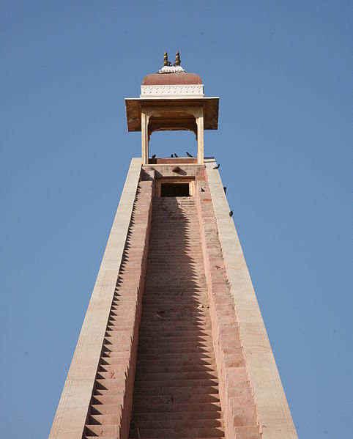
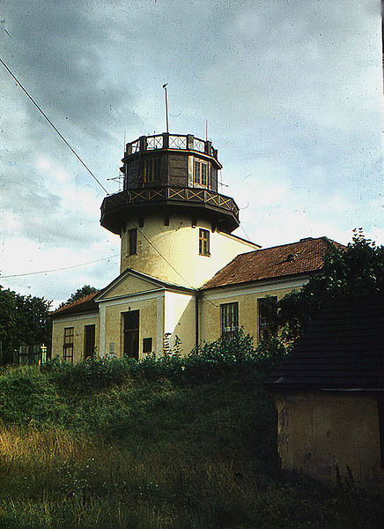
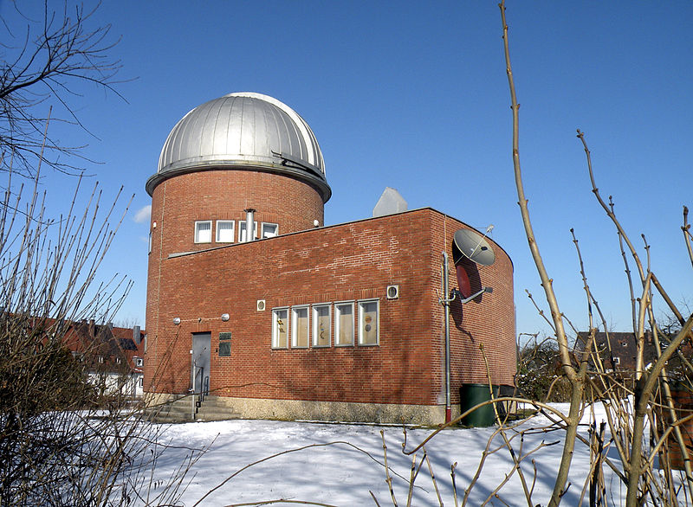
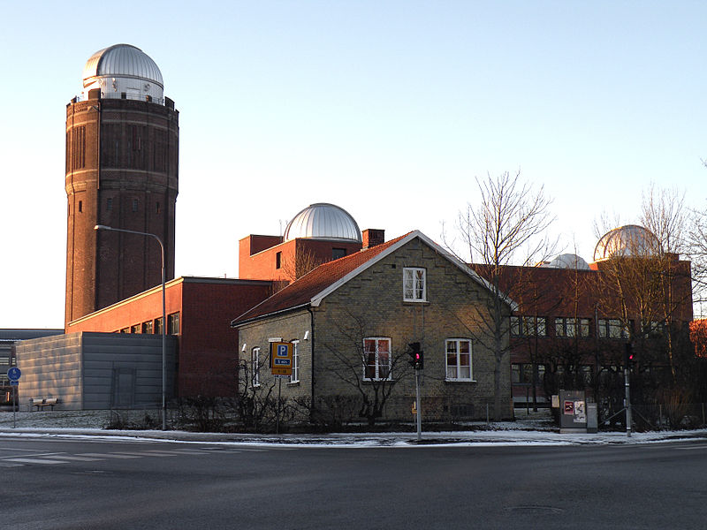
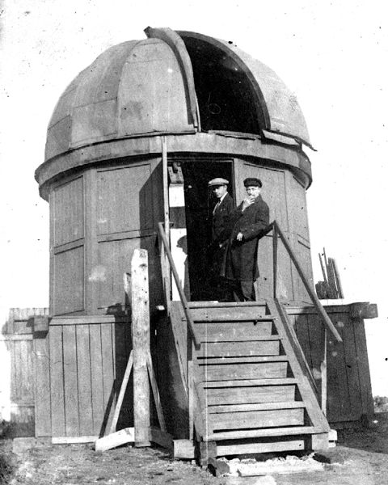
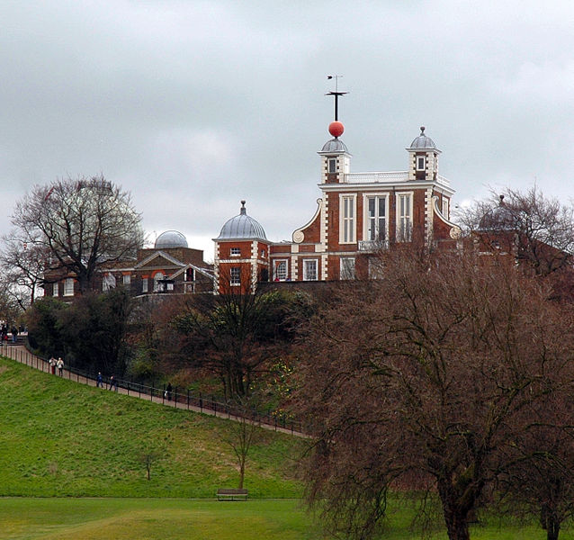
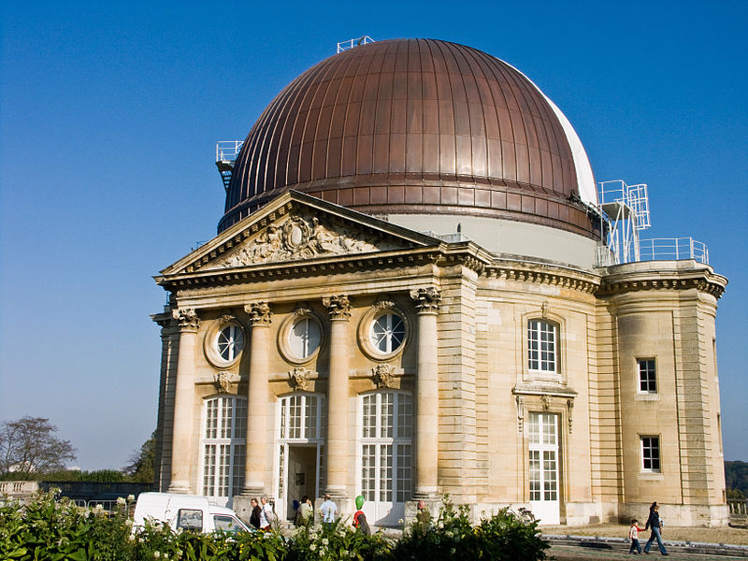
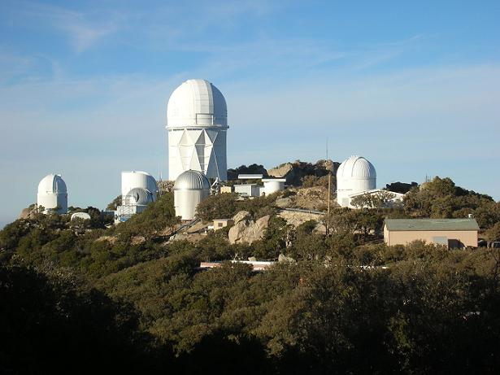
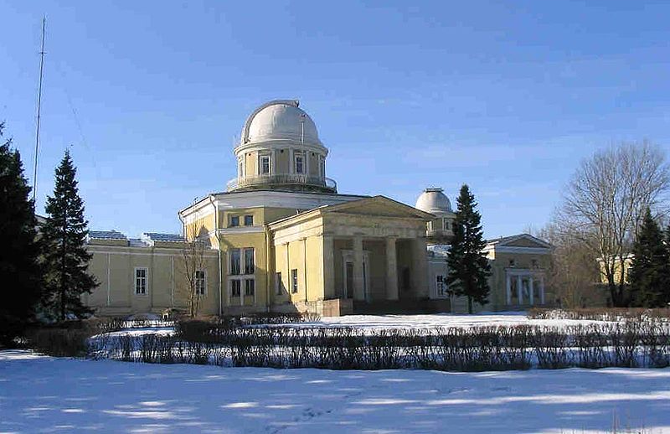
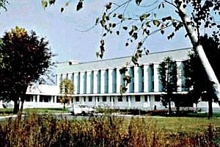
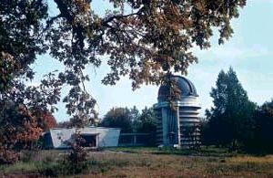
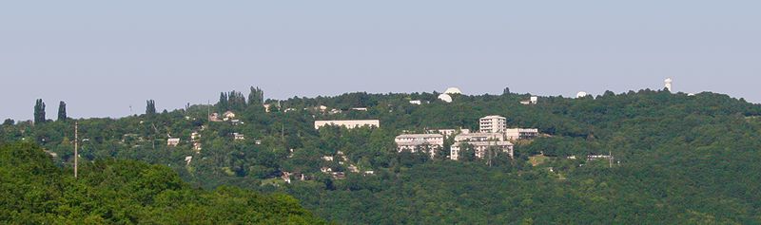
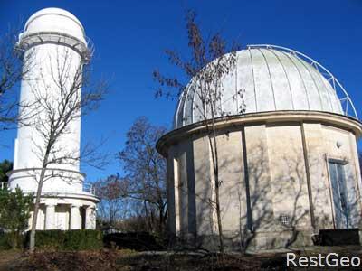
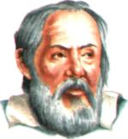
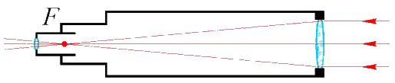
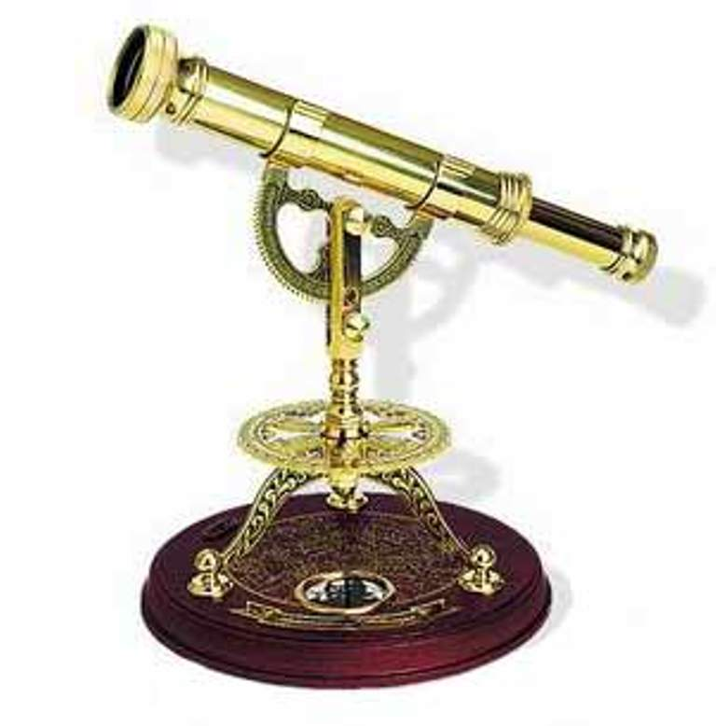
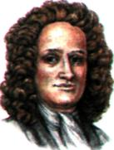
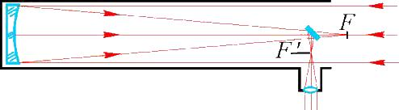
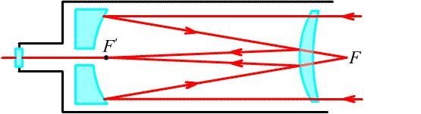
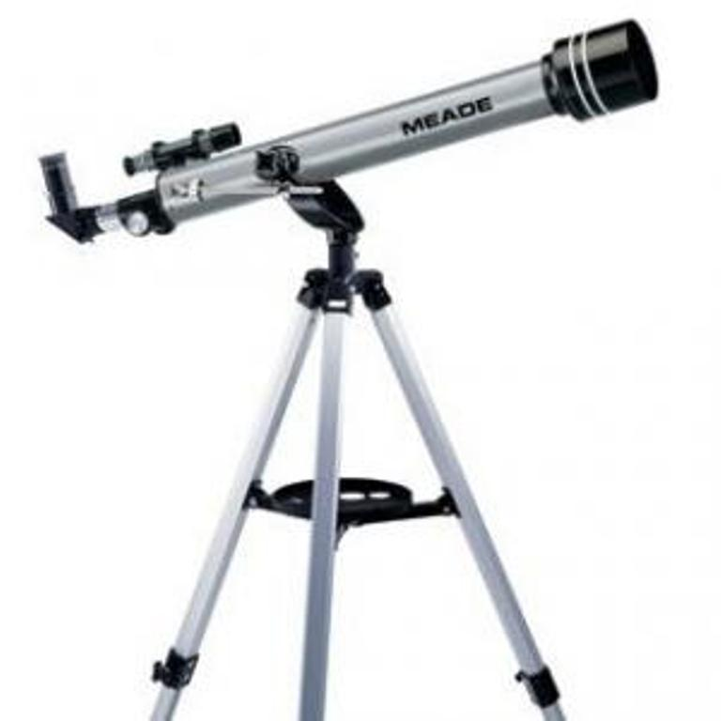
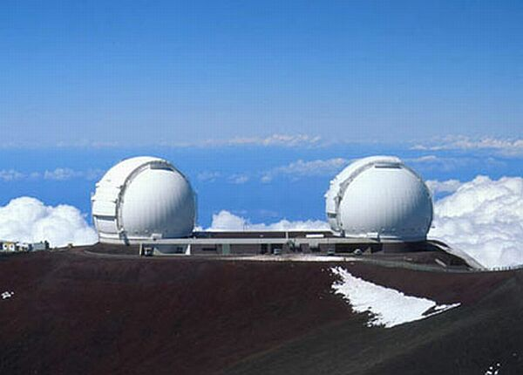
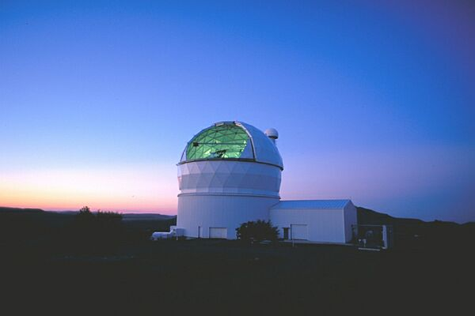
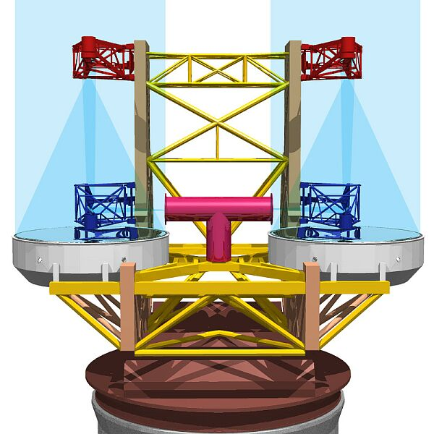
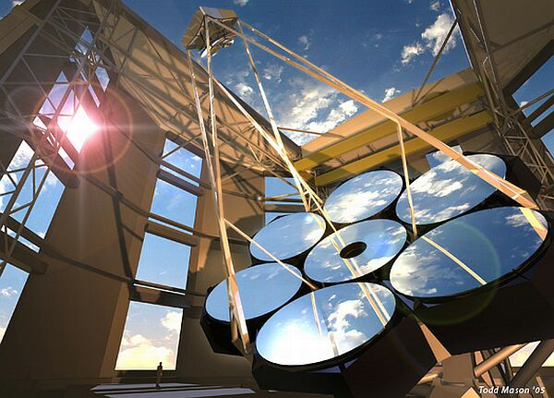
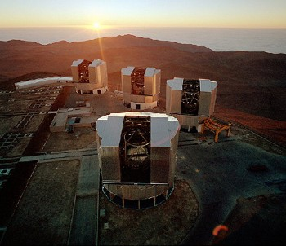
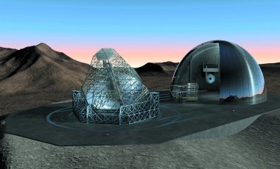
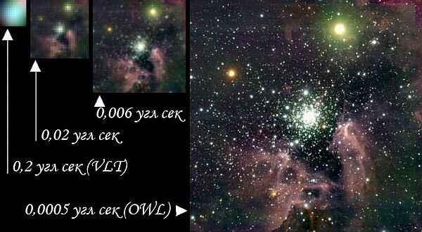
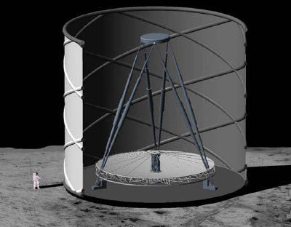
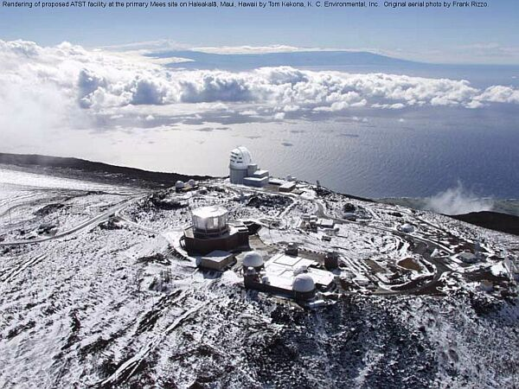
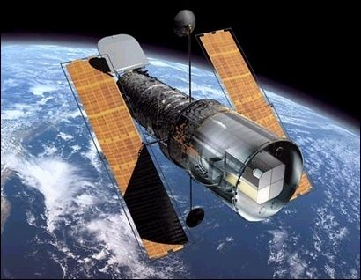
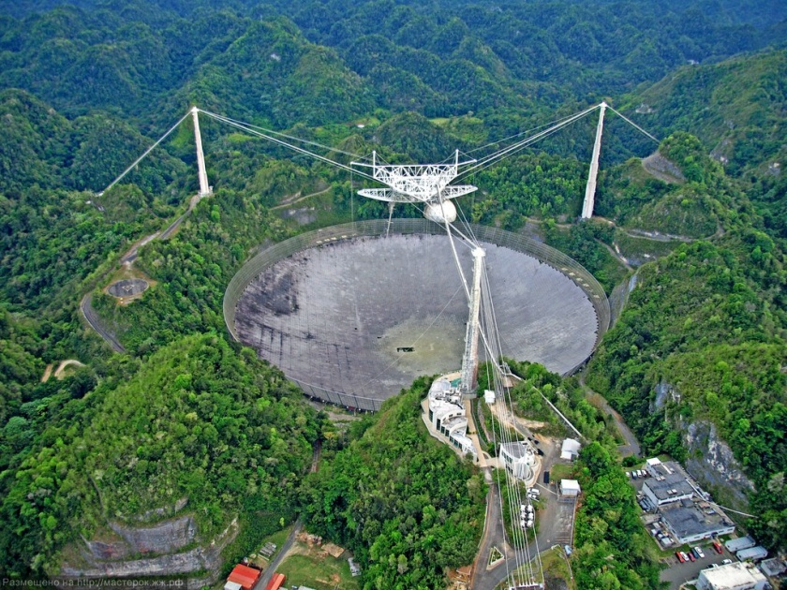
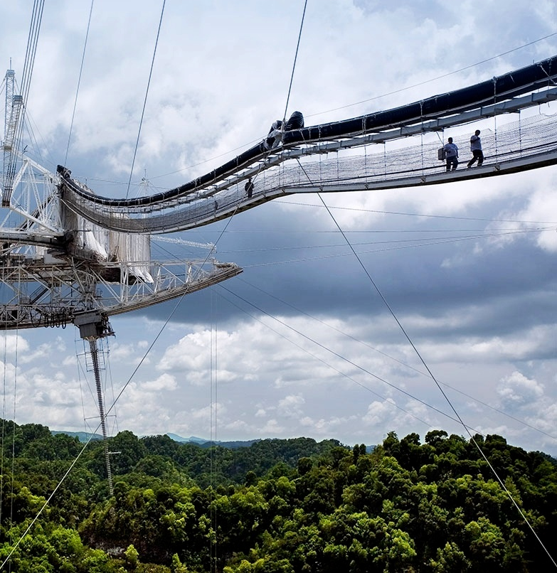
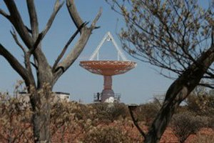
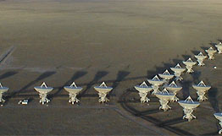
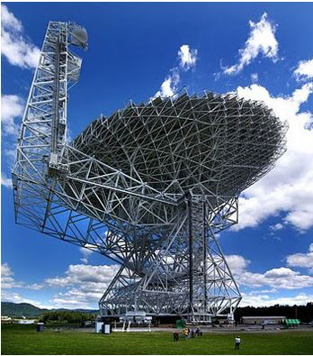
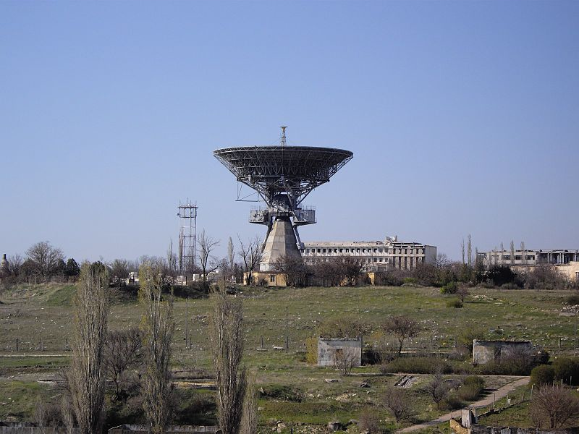
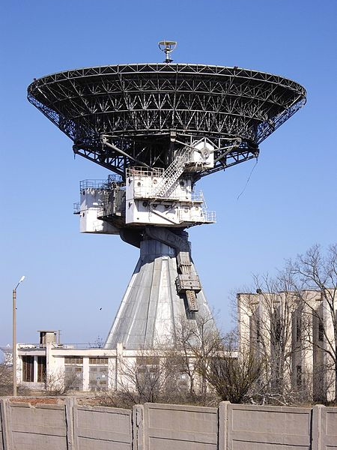
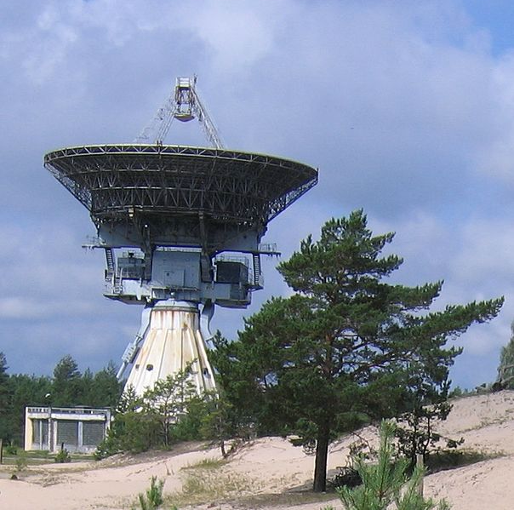
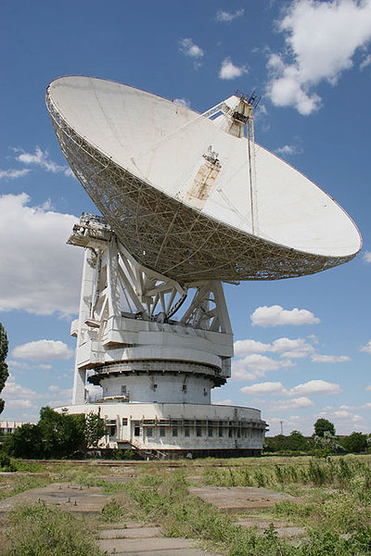
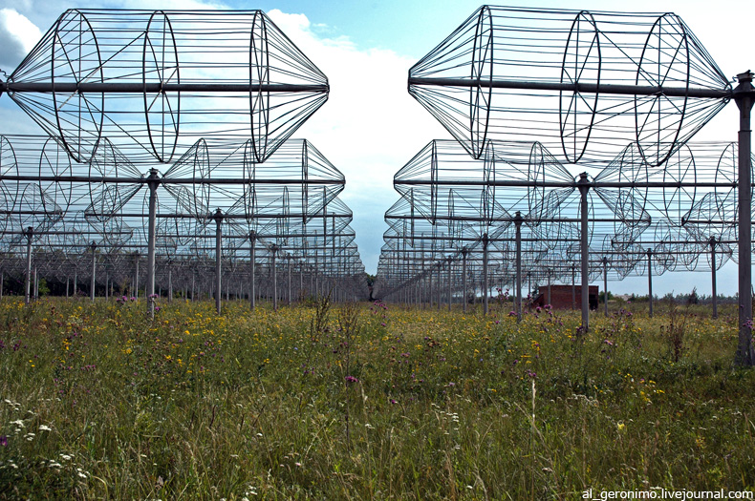
АСТРОНОМІЧНІ ОБСЕРВАТОРІЇ
Старовинна обсерваторія Джантар-Мантар в Джайпурі, Індія
Астрономічна обсерваторія в Тарту (раніше Дерпт, Юр'єв) Естонія
Астрономічна обсерваторія імені Региомонтана Нюрнберг .Німеччина
Астрономічна обсерваторія в Лунде. Швеція
Будівництво університетської обсерваторії в Свердловську. 30-і роки ХХ століття. Росія
Сучасні обсерваторії
Грінвічська королівська обсерваторія
Паризька обсерваторія
Національна обсерваторія Кітт-Пік - астрономічна обсерваторія, заснована в 1958 році в пустелі Сонора, Арізона, США. Обсерваторія належить Національній Астрономічної Оптичної Обсерваторії.
Пулковская обсерватрія (повна офіційна назва - "Головна (Пулковська) астрономічна обсерваторія Російської академії наук", скорочене - ГАО РАН) - основна астрономічна обсерваторія Російської академії наук, розташована в 19 кілометрах на південь від центру Санкт-Петербурга на Пулковських висотах (75 метрів над рівнем моря).
Головну астрономiчну обсерваторiю НАН України засновано 1944 р. за iнiцiативою академіка АН УРСР О. Я. Орлова. Знаходиться вона за 12 км вiд центру Києва в Голосiївському лiсi
Подвiйний ширококутний астрограф
Науко́во-до́слідний інститу́т «Кри́мська астрофізи́чна обсервато́рія» — обсерваторія Міннауки України. Основна частина обсерваторії розташована в Бахчисарайському районі Криму, у селищі Научний, в 25 кілометрах від Сімферополя та 12 км від Бахчисарая, на висоті 600 м над рівнем моря.
Телескоп АЗТ-11
ОПТИЧНІ ТЕЛЕСКОПИ
Італійський астроном Галі­лео Галілей (1564-1642) застосував першим телескоп, щоб обґрунтувати теорію про те, що Земля й планети обертаються навколо Сонця.
Схема рефрактора
Зовнішній вигляд одного із перших телескопів.
Англійський учений Ісаак Ньютон (1643-1727) по­будував перший дзерка­льний телескоп у 1668 р. Він довів, що тяжіння, яке ми відчуваємо на Землі, діє також у Всесвіті. Наприклад, воно змушує Місяць рухатися навколо Землі.
Рефлектор системи Ньютона
Зільшення телескопа:К=Fоб/Fок
Комбінований (дзеркально-лінзовий)
Телескопи-близнята Keck-I і Keck-II
о. Гавайї ,4200 км. над рівнем моря
Почали роботу:Keck-I травень 1993 р., Keck-II жовтень 1996 ,діаметр головних дзеркал-10 м.
Телескоп Hobby-Eberly
Техас, США
2072 м. над рівнем моря ,діаметр головного дзеркала-9,2 м.
Великий Бімокулярний Телескоп
Арізона,США
головні дзеркала-8,4 м.,що знаходяться на відстані 14,4 м.
Гігантський Магелланів Телескоп
Чілі,
діаметр головного дзеркала-24,5 м.,почне роботу в 2017 р.
Дуже Великий Телескоп Екстремально Великий Телескоп
Чілі,пустеля Акатама, Європейська Південна Обсерваторія (ESO), діаметр
діаметр еквівалентного головного дзеркала-100 м.,почне працювати-2017 р.
дзеркала16 м.
Місячний телескоп
Проект NASA,
діаметр рідкого дзеркала-100 м.
Перший сонячний телескоп
о.Мауї,Гаваї, на вимерлому вулкані, діаметр головного дзеркала-4,24 м.,почне працювати в 2015 р.
Космічний телескоп ім.Є.Хаббла
Телескоп в основному
Американський,хоча окрім NASA в проекті бере участь Європейське Космічне агенство (ЕSA),був запущений Шаттлом а 1990 р.,діаметр дзеркала 2,4 м.
РАДІОТЕЛЕСКОПИ
Пуерто-Ріко. Найбільший у світі радіотелескоп
Аресібо - астрономічна обсерваторія, розташована в Пуерто-Ріко, в 15 км від міста Аресібо, на висоті 497 м над рівнем моря.
В Австралії будують найшвидший радіотелескоп
В Австралії офіційно відкрили ASKAP - першу фазу в будівництві найбільшого у світі радіотелескопа SKA (Square Kilometre Array - це масив антен площею один квадратний кілометр)
Телескоп Allen Telescope Array (ATA) Творці ATA сподіваються вловити сигнали інших живих істот у Всесвіті приблизно до 2025 року.
Мережа телескопів Allen. SETI (Search for Extraterrestrial Intelligence — пошук позаземних цивілізацій) — загальна назва всіх проектів із пошуку братів за розумом.
УКРАЇНСЬКІ РАДІОТЕЛЕСКОПИ
Сінферополь.ТНА-400 — перший радянський високоточний малосерійний радіотелескоп з діаметром головного рефлектора 32 метри.
П -400 . Євпаторія, Крим.Довжина хвилі: радіо
Стиль телескопа: рефлектор
Діаметр: 32 м.
Приймальна антена П-400 в Ірбень, Латвія
Євпаторія, Крим.
Довжина хвилі: радіо 5–300 ГГц
Побудований: 1978
Стиль телескопа: рефлектор
Діаметр: 70 м.
Радіотелескоп УТР-2 (український Т-подібний радіотелескоп), що належить Радіоастрономічному інституту НАН України, м. Харків, побудований близько 40 років тому.

Slide 12
Джерела:
http://allforchildren.com.ua/misc361.htm
https://www.stb.ua/dobre/ua/2016/08/05/pochemu-prinyato-zagadyvat-zhelanie-na-padayushhuyu-zvezdu/
http://www.planeta107.zp.ua/index.php/2010-06-20-16-29-15/2012-01-09-19-20-40/1044-2012-05-20-17-05-39
https://forkids.wiki/kosmos/shho-take-padayucha-zirka

